Slide 1
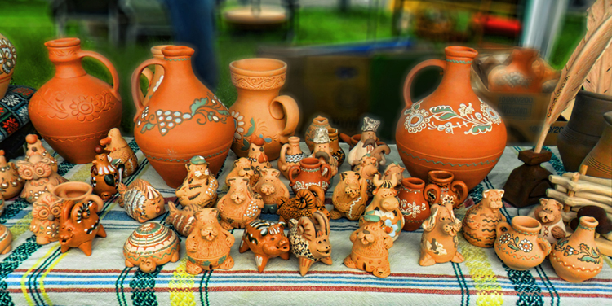
Народні умільці. Н. Олійник «Гончарики з Опішного».
Робота з дитячою книжкою
Літературне читання
3 клас Розділ 5.
Як не любить свій край!
Урок 62-63

Slide 2
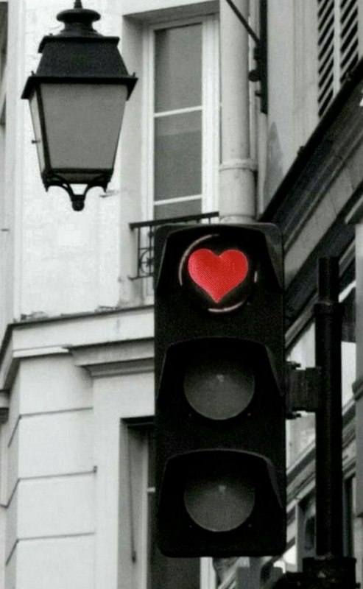
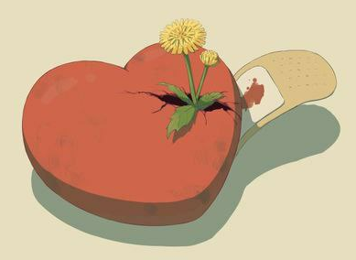
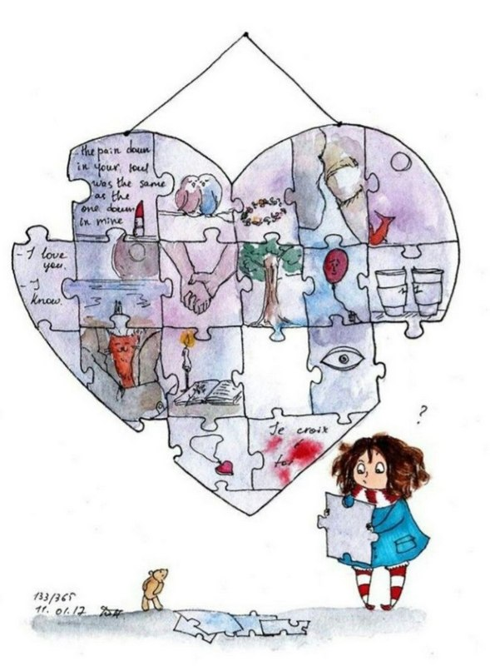
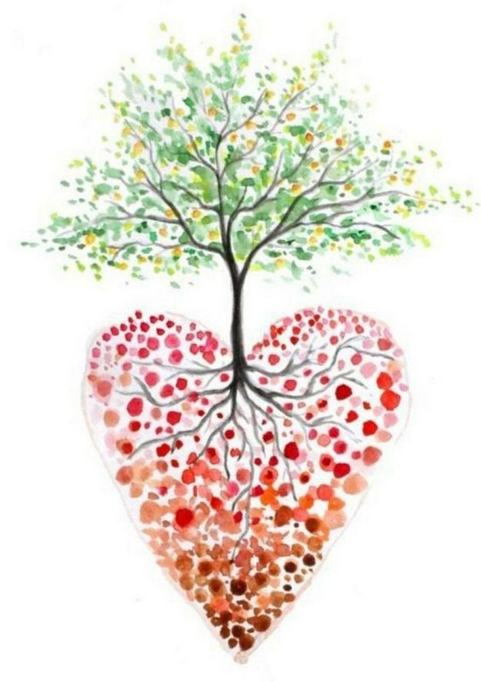
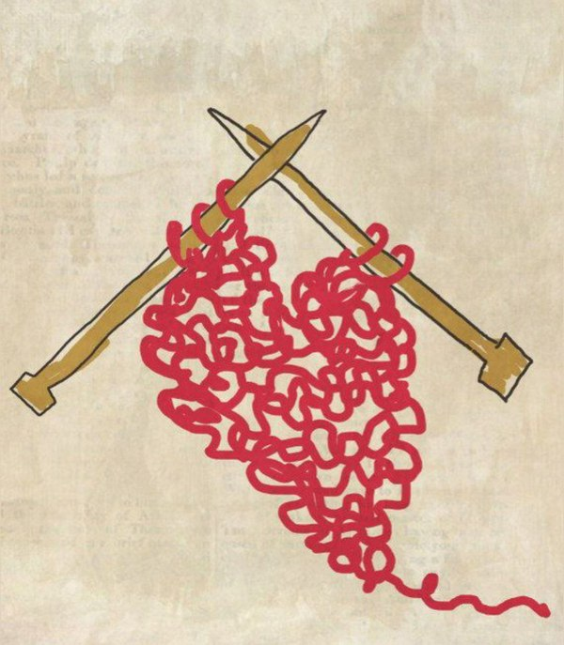
Налаштування на урок
Розгляньте зображення. Що їх об’єднує?
Опишіть ілюстрацію, яка відгукується з вашим серцем

Slide 3
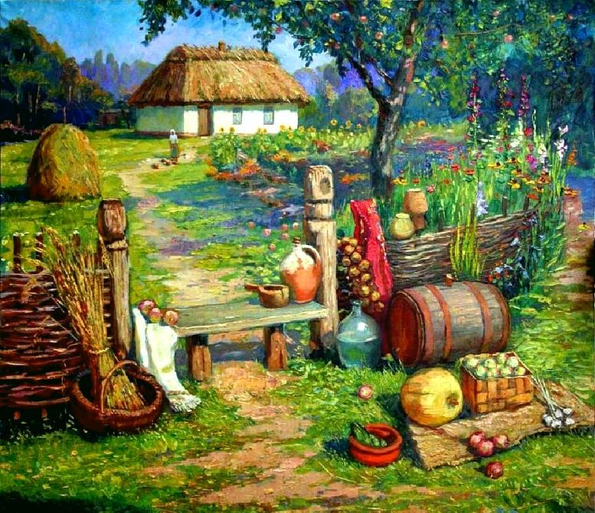
Перевірка домашнього завдання
Наведіть приклади назв міст і сіл у нашій країні, які походять від імен, прізвищ людей.
— Яка головна думка вірша?
Підручник.
Сторінка
87

Slide 4
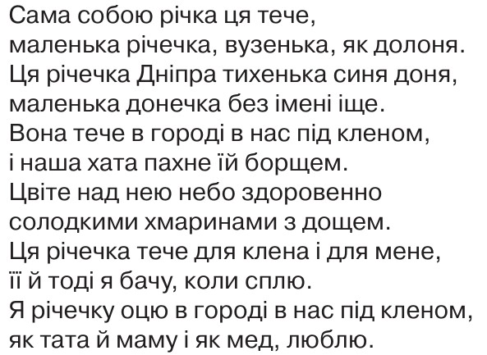
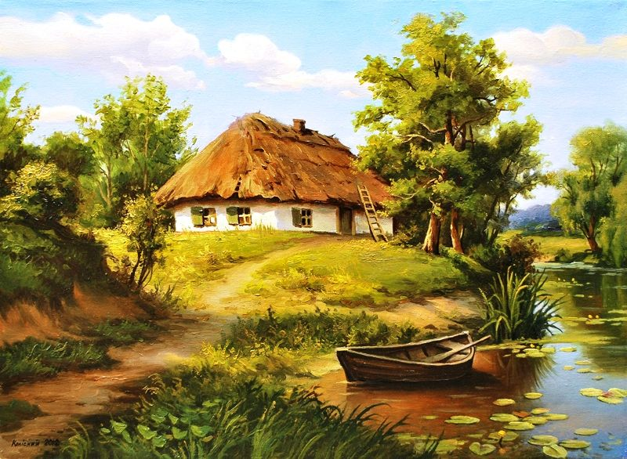
Микола Вінграновський
«Сама собою річка ця тече…»
Підручник.
Сторінка
88
З яким почуттям поет описує свій рідний куточок?

Slide 5
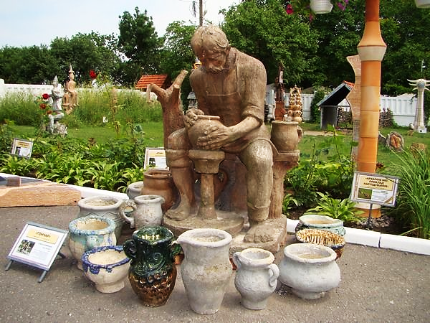
Відгадайте загадку
На землі великій є одна країна:
Гарна, неповторна, красна, як калина.
І живуть тут люди добрі, працьовиті
І скажу, до речі, ще й талановиті.
Землю засівають і пісні співають,
На бандурі грають і вірші складають
Про ліси і гори, і про синє море,
Про людей і квіти, то скажіть же, діти,
Що це за країна?...
Наша Батьківщина

Slide 6
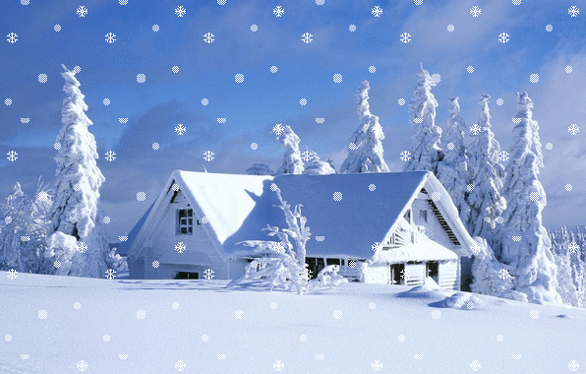
Читацька розминка
Роз'єднайте слова і прочитайте прислів’я.
Як ви його розумієте?
Без Батьківщини немає людини.
БезБатьківщининемаєлюдини.

Slide 7
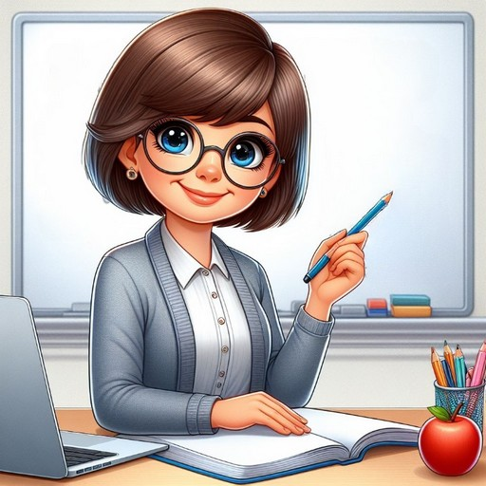
Повідомлення теми уроку
Сьогодні на уроці ви продовжите знайомитися з українськими письменниками. Дізнаєтеся про чудове селище Опішне на Полтавщині, де живуть і працюють гончари, які своїми виробами відомі на весь світ.

Slide 8
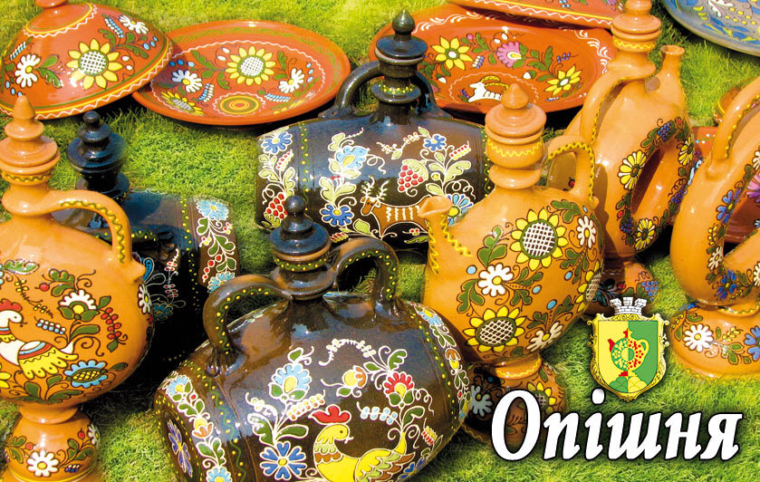
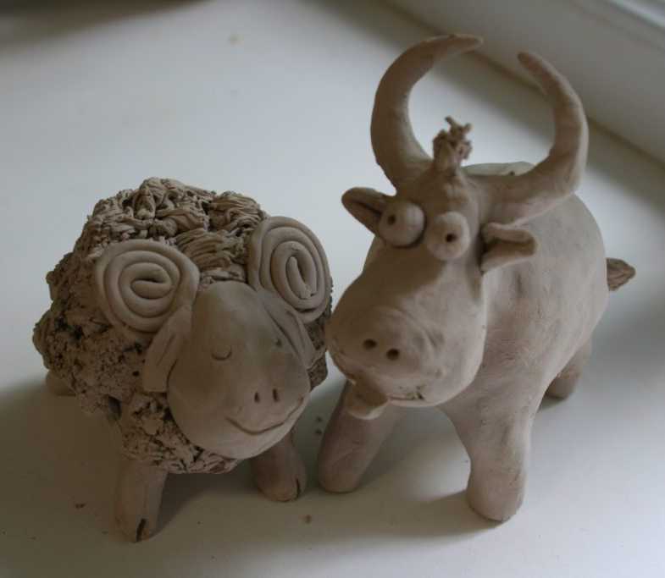
Оповідання Наталі Олійник «Гончарики з Опішного»
Про що може йтися в оповіданні з такою назвою?
У всі часи, від покоління до покоління, народні майстри з великою любов’ю передавали секрети своєї майстерності. Наші предки були дуже мудрими. Вони добре знали, що робота з глиною дає своєрідну силу від землі, має лікувальні властивості, дає чудові можливості мати практичні предмети вжитку, прикраси та іграшки для жінок і дітей. І глина — безкоштовний матеріал. Вона є в кожному селі.

Slide 9
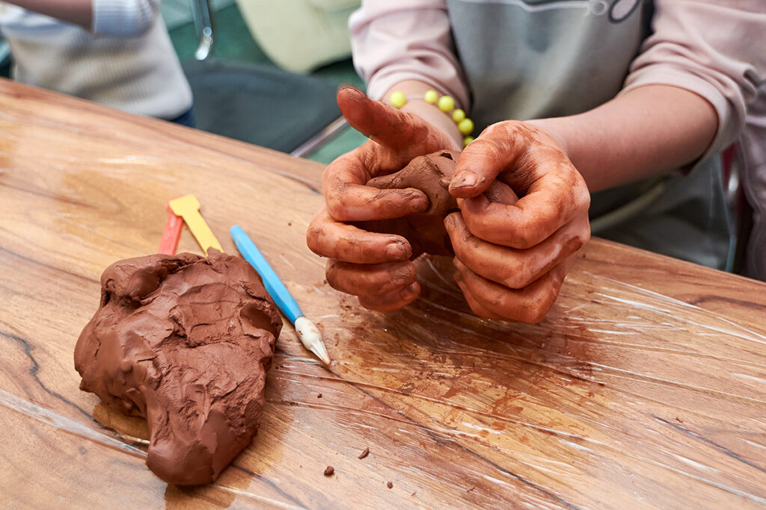
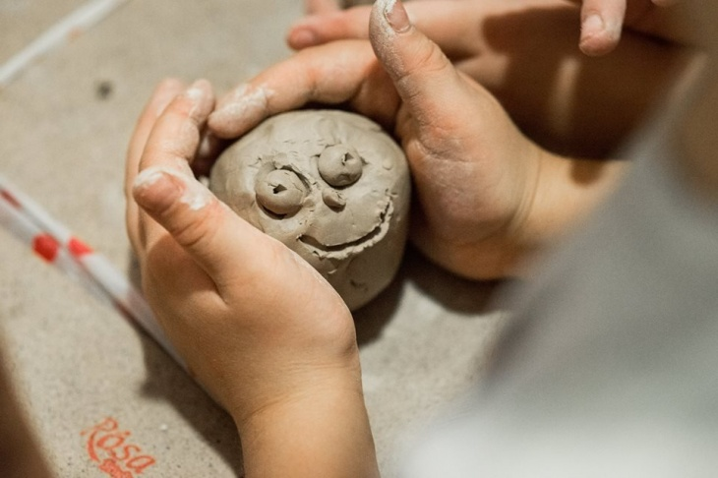
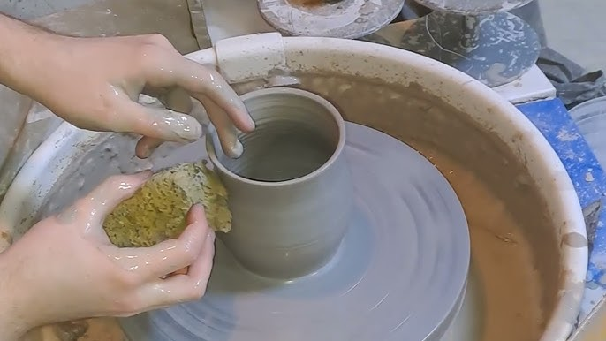
Оповідання Наталі Олійник «Гончарики з Опішного»
Але глина буває різною. Наша глина — пливка (гончарна, майолікова, валяльна). Вона м’яка на дотик, створює з водою тягучу масу, легко розчиняється і розтирається у воді, має яскраве забарвлення, добре піддається випалюванню, а після випалювання зберігає свій колір

Slide 10

Прочитайте слова, правильно ставте наголос.
керамічного
мальованого
макітра
куманець
глиняного
витьохкує
династії
свищик
прадавнє
Ворскла
скарбом
гончарювання
вивершуючи
поливою

Slide 11
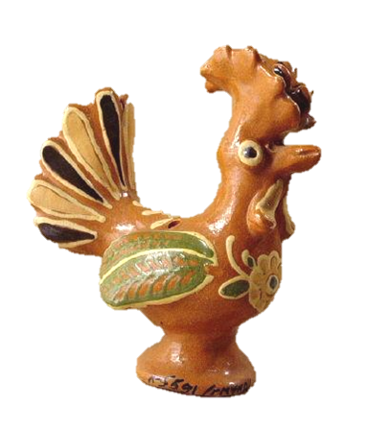
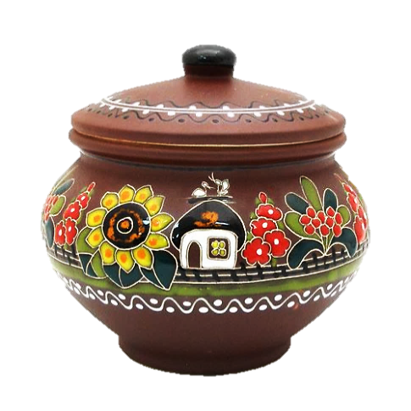
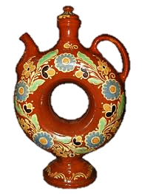
Прочитайте слова, правильно ставте наголос.
Макітра – посуд, виготовлений із випаленої глини.
Свищик – керамічна народна іграшка із свистковим отвором для добування звуку.
Куманець – керамічна фігурна посудина.
Династія – тут: кілька поколінь однієї родини, що передають від батьків до дітей свій фах, майстерність.
Ворскла – річка, що протікає Сумською та Полтавською областями України. Ліва притока Дніпра.

Slide 12
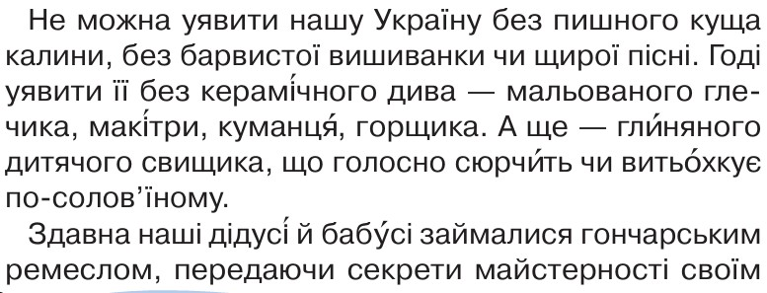
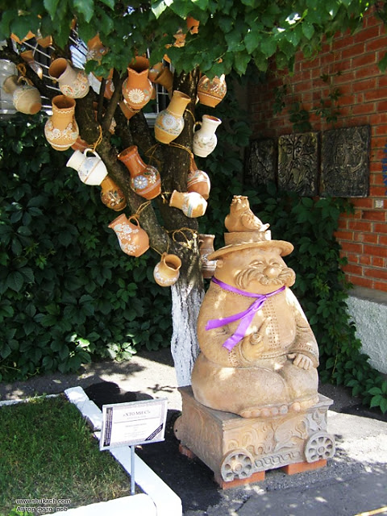
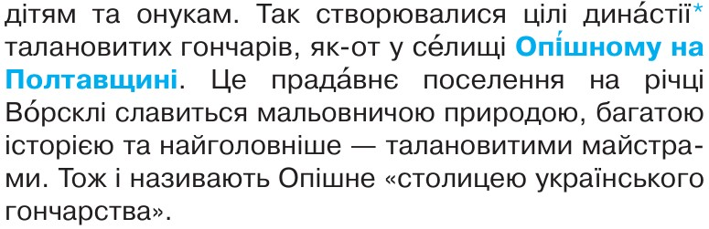
Оповідання Наталі Олійник «Гончарики з Опішного»
Підручник.
Сторінка
88

Slide 13
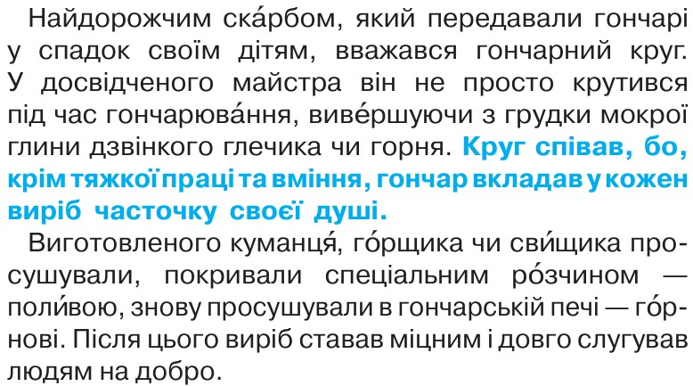
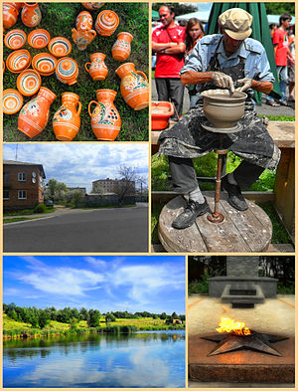
Оповідання Наталі Олійник «Гончарики з Опішного»
Про що це оповідання?
Як виникали династії гончарів?
Що гончарі передавали у спадок своїм дітям?
Як ви зрозуміли виділене речення?
Підручник.
Сторінка
89

Slide 14
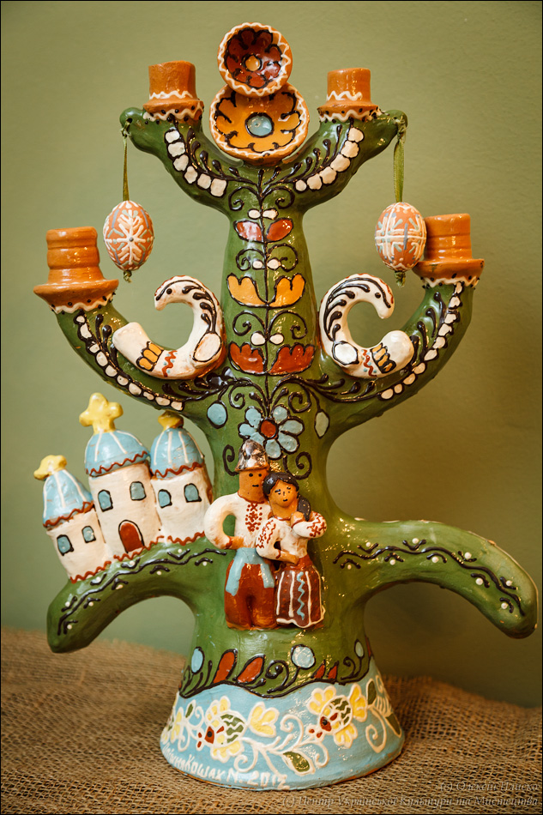
Загадка-добавлянка
Глина в кого ожива?
Творить з неї хто дива?
В кого посуд — ніби жар?
Ну, звичайно, це ж … .
гончар.
Перегляньте текст. Яке це оповідання: художнє чи науково-художнє? Доведіть свою думку.
Підручник.
Сторінка
89

Slide 15
Розгляньте світлину
Що на ній зображено? Що це за вироби?
Підручник.
Сторінка
90

Slide 16
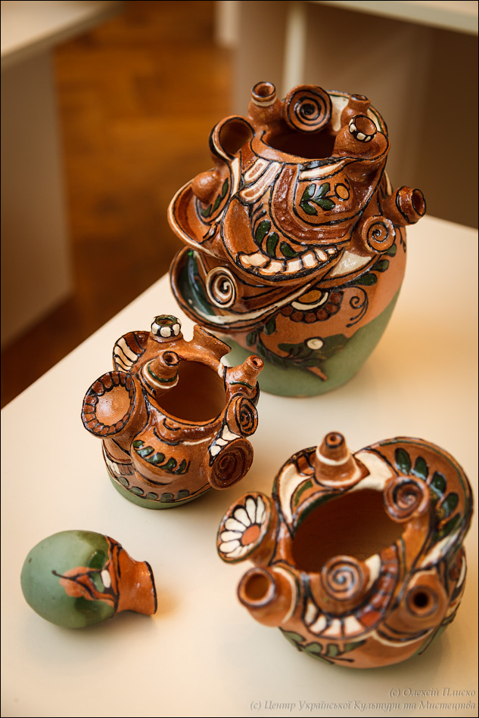
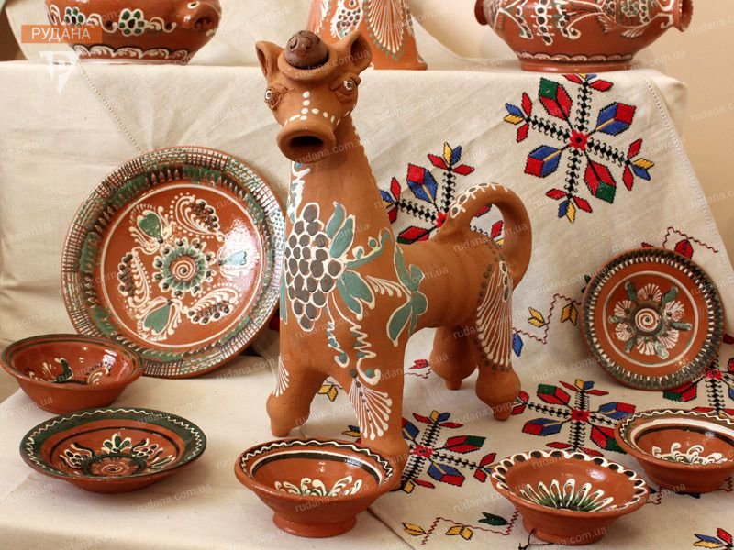
Будьте дослідниками!
Якими керамічними виробами користуються у вашій родині? Намалюйте або сфотографуйте один з них.
Проведіть у класі виставку «Співуча глина у нас удома».
Підручник.
Сторінка
90

Slide 17

CВЯТКУЄМО РАЗОМ КНИЖКОВІ СВЯТА
5 лютого — Всесвітній день читання вголос.
14 лютого — День дарування книжок.
Яку книжку тобі хотілося би прочитати вголос? А яку — подарувати?
Подаруй друзям радість читання нової книжки! Поділись з друзями своїми враженнями від прочитаної книжки. Поясни, чим вона тебе зацікавила.
Підручник.
Сторінка
90

Slide 18
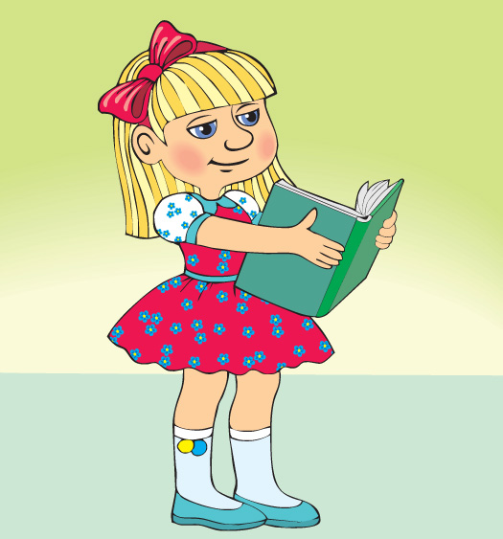
Підсумки уроку
Сьогодні я прочитав (ла) про…
Було цікаво дізнатися…
До яких почуттів спонукав вас сьогоднішній твір?
Домашнє завдання
Підручник ст.88-89. Прочитайте оповідання. Якими керамічними виробами користуються у вашій родині? Намалюйте або сфотографуйте один з них.

Slide 19
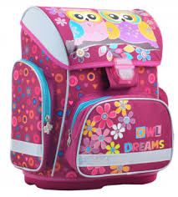
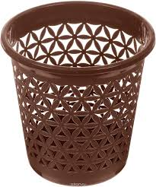
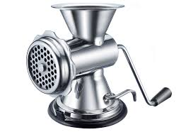
Рефлексія
Всі завдання були зрозумілими
Ці знання непотрібні, незрозумілі
Доопрацюю здобуті знання

